Slide 1
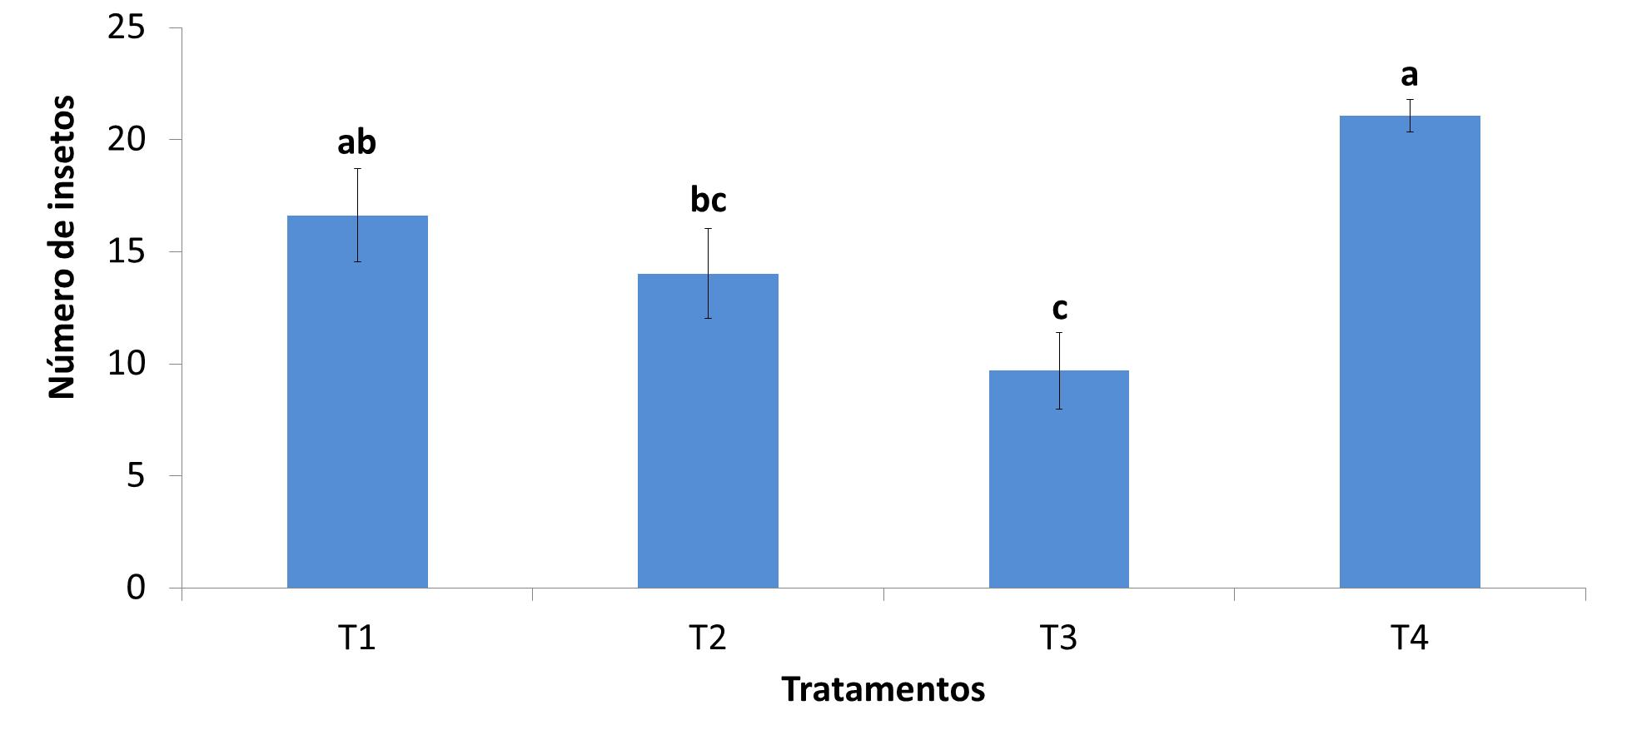
Título do Trabajo (idéntico al que fue aprobado), en fuente Verdana, tamaño 66
Autor X¹; Autor Y²; Autor Z³ (fuente Verdana, tamaño 48, subrayar el nombre del autor que presentará el trabajo)
¹Institución del Autor X, dirección (email del autor responsable por trabajo); ²Institución del Autor Y, Dirección; ³Institución del Autor Z, dirección (fuente Verdana, tamaño 34)
Introducción
Resultados y Discusión
Escribir la introducción en parágrafo único, con los objetivos al final esta (fuente Verdana, tamaño 40).
Escribir los resultados y discusión (fuente Verdana, tamaño 40).
Tabla 1. Título de la tabla (inmediatamente encima de la tabla, fuente Verdana, tamaño 36).
Columna 1 | Columna 2 | Columna 3 |  | Columna 4
Linea 1 | (Fuente Verdana, tamaño 32)
Linea 2
Linea 3
Linea 4
Linea 5
Escribir los resultados y discusión (fuente Verdana, tamaño 40).
Materiales y Métodos
Describir el material y los métodos empleados em el estudio (fuente Verdana, tamaño 40).
Figura 1. Título de la figura (inmediatamente abajo da figura, fuente Verdana, tamaño 36).
Conclusión
Escribir la(s) conclusión(es) do estudo (fuente Verdana, tamaño 40).
Agradecimientos
Escribir los agradecimientos, si hubiese (fuente Verdana, tamaño 40).
ESPACIO DESTINADO PARA COLOCAR LAS LOGOMARCAS

